Slide 1
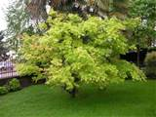
L’adattamento delle piante all’ambiente
Luca Ferrari
1B
28/05/16

Slide 2
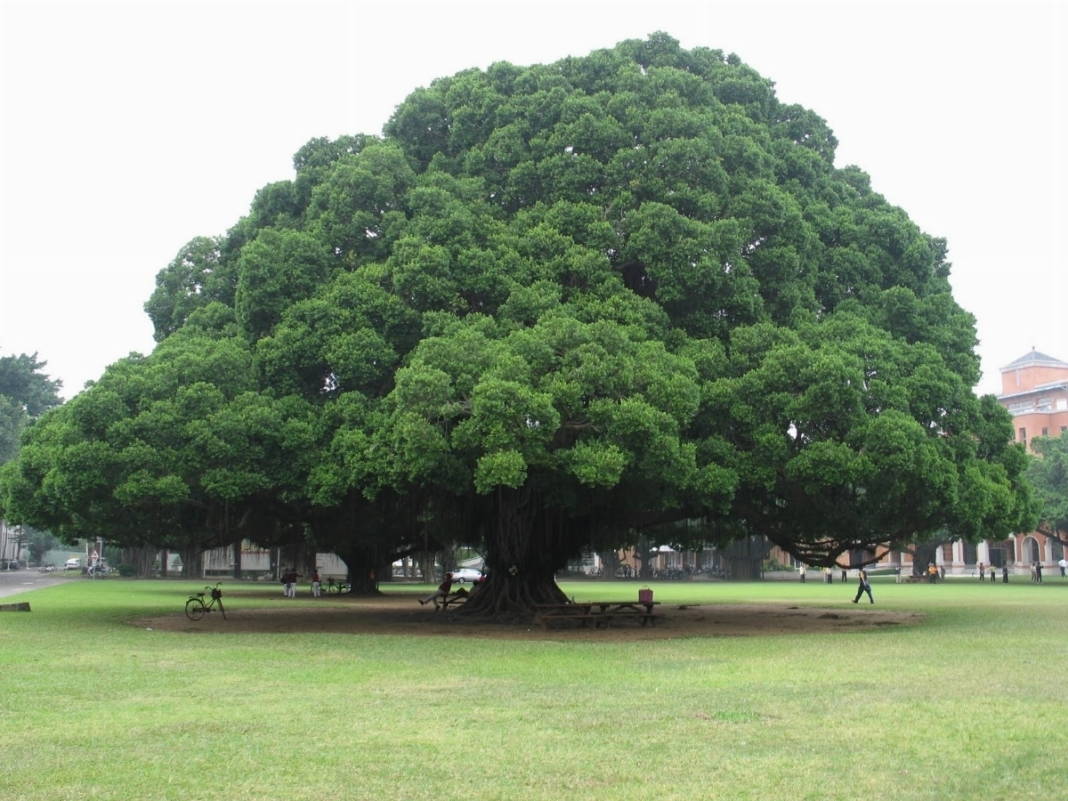
Le piante
Le piante rappresentano la prima forma di vita apparsa sulla terra.
La maggior parte delle piante sono incluse nel gruppo delle Angiosperme, che si distinguono dagli altri gruppi per la produzione di fiori, seguita, dopo l’impollinazione, dalla formazione di semi racchiusi e protetti all'interno di un frutto. Le piante sono divise in tre parti:
IL TRONCO:ha funzione di trasporto e sostegno, i vasi trasportano la ninfa.
LE RADICI:assorbono acqua e Sali minerali, ancorano la pianta al terreno (grazie ai peli radicali) e in alcuni casi hanno funzione di riserva.
LE FOGLIE:svolgono la fotosintesi clorofilliana e hanno funzione di respirazione;sono attaccate ai rami attraverso il picciolo.

Slide 3
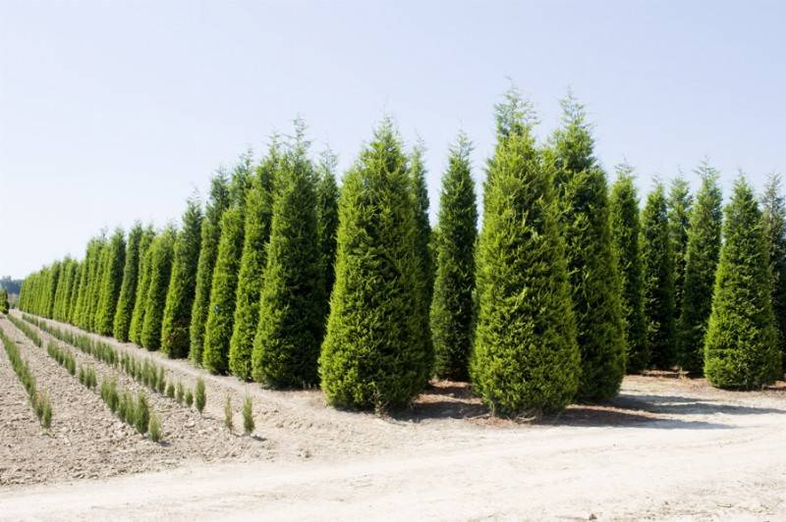
L’adattamento
Le piante hanno una grande capacità di adattamento e possono vivere sia nelle regioni artiche che nei deserti bollenti, ma la loro sopravvivenza è sempre più minacciata dall’inquinamento del pianeta.
Ogni pianta cresce in un ambiente della terra con caratteristiche ben precise:clima, quantità di luce, quantità di acqua e tipo di terreno assumendo aspetti e comportamenti adeguati.
L'adattamento può aumentare l'efficienza nel procurarsi o utilizzare le risorse fondamentali: aria, luce, acqua e nutrimento, permettere di sopportare determinate condizioni fisiche difficili: basse o elevate temperature e l'assenza di luce.

Slide 4
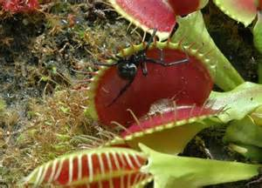
L’adattamento delle piante carnivore
Le piante carnivore sono piante che intrappolano e consumano protozoi ed animali, specialmente insetti ed altri artropodi, al fine di ottenere i nutrienti essenziali per la loro crescita.
Questa singolare caratteristica è il risultato di un adattamento a quegli ambienti, come paludi, torbiere o rocce affioranti, in cui il suolo per la forte acidità è povero o privo di nutrienti e in particolar modo d‘azoto, che viene così integrato dalla pianta attraverso la digestione delle proteine animali.

Slide 5
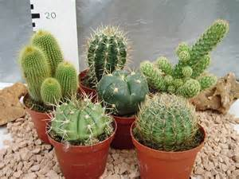
Le piante grasse
Le piante grasse vivono in ambienti secchi e molto caldi, hanno trasformato le loro foglie in spine per ridurre al massimo la traspirazione.
I loro fusti sono ingrossati e verdi e sono dei veri e propri serbatoi d’acqua.
Le loro radici si sviluppano orizzontalmente restando in superficie per assorbire la poca umidità notturna.

